Slide 1

第四节
第十章
第一类曲面积分
一、第一类曲面积分的概念及性质
二、第一类曲面积分的计算
三、五类积分的统一表述及其共性

Slide 2
定义 11.3
一、第一类曲面积分的概念及性质
设函数 f (x, y, z) 在分片光滑
的曲面 ∑ 上有界.
将∑ 任意分成 n 小块
记第i 小块
任取一点
并作黎曼和
如果当各小块曲面直径的最大值
的极限总存在, 即极限值和曲面∑的分法及点

Slide 3


则称该极限值为函数 f (x, y, z)
在曲面∑上的第一类曲面积分或对面积的曲面积分，记作
被积函数
被
积
表
达
式
面
积
元
素
积
分
曲
面
积分和式

Slide 4
注
1º 当函数 f (x, y, z) 在曲面 ∑ 上连续时,
曲面积分
存在.
2º 曲面形构件的质量可以表示为
3º 曲面形构件的质心坐标可以表示为

Slide 5
4º 当被积函数为常数 1 时, 曲面积分
5º 当积分曲面为封闭曲面时, 曲面积分可表示为

Slide 6

3. 性质

Slide 7
(3) 对称性：

Slide 8





二、第一类曲面积分的计算
转 化
基本思路:
求曲面积分
计算二重积分
定理10.6
是定义在光滑曲面
∑ 上的连续函数.
则有下面的计算公式

Slide 9
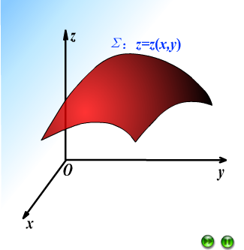



证 如图所示

Slide 10




Slide 11
注
则
则

Slide 12

方法：
曲面
化为二重积分计算.
曲面的面积元素
则
将曲面方程代入被积函数
曲面Σ选好投影面
算出曲面面积元素

Slide 13
(2)
曲面

Slide 14
(3)
曲面

Slide 15
(4)
如果积分曲面Σ的参数方程为：

Slide 16
参数曲面的面积公式
若空间曲面 S 由参数方程
表示，其中
在 D 上具有连续的
一阶偏导数,且
的法线方向为
则曲面 S 在点

Slide 17
的法线方向为
则曲面 S 在点
记
与
轴夹角的余弦则为

Slide 18
其中
当
时, 对公式 (2) 作变换:

Slide 19
则有
由(4), 便得参数曲面(3)的面积公式：

Slide 20
对面积的曲面积分时,
首先应根据
曲面Σ选好投影面,
确定投影域并写出
曲面Σ的方程,
然后算出曲面面积元素;
最后将曲面方程代入被积函数,
化为二
重积分进行计算.

Slide 21
这就是把对面积的曲面积分化为二重积分的计算公式. 简述为:
一代、二换、三投影
代: 将曲面的方程z=z(x, y)代入被积函数;
换: 换面积元素dS
投影: 将曲面投影到xoy坐标面, 得投影区域D_{xy}.
注1: 这里积分曲面的方程必须是单值显函数, 否则可利用可加性, 分块计算, 结果相加;
注2: 把曲面投影到哪一个坐标面, 取决于曲面方程即方程的表达形式;
注3: 将曲面的方程代入被积函数的目的和意义是把被积函数化为二元函数;
注4: 切记任何时候都要换面积元.

Slide 22
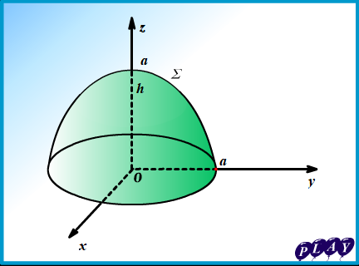


例1 计算曲面积分
其中∑是球面
被平面
截出的顶部.
解

Slide 23





Slide 24
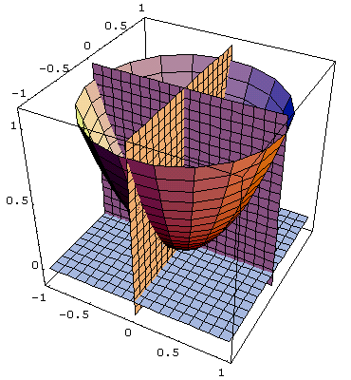


例2
解
依对称性知：

Slide 25




Slide 26


Slide 27





例3
其中 ∑是介于平面
之间的圆柱面
Σ₂
解 (方法1)
Σ₁
R

Slide 28





z
H
D_{yz}
O
R
y

Slide 29



z
H
D_{yz}
O
R
y

Slide 30

(方法2)
其参数方程为：

Slide 31






Slide 32


例4
z
解
Σ₁
Σ₂
关于y 奇函数
O
y
x
Σ₃
关于 zOx 面对称

Slide 33






z
Σ₁
Σ₂
∑的面积
2a
O
y
x
Σ₃

Slide 34


y
D_{xy}
O
2a
x
z
Σ₁
(方法1)
由对称性，得
Σ₂
2a
O
y
x
Σ₃

Slide 35




z
D_{xz}
消去y
O
2a
x
z
Σ₁
Σ₂
2a
O
y
x
Σ₃

Slide 36




z
D_{xz}
O
2a
x

Slide 37

(方法2)
z
由第一类曲线积分的几何意义，知
Σ₁
Σ₂
2a
O
y
x
Σ₃
L:

Slide 38
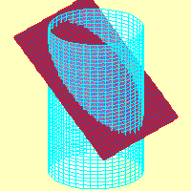
例5
对称性
所截得的部分.
解
投影域:
故
二重积分的对称性

Slide 39
例6 计算
其中Σ 为锥面
与平面z=1所围成的区域的整个边界曲面.
z
解: 将Σ 分成两部分:
Σ₂
Σ₁
Σ₁, Σ₂在xoy面的投影区域: D: x²+y²≤1,
o
y
x

Slide 40
例7
提示
积分曲面方程中的变量x、y、z具有
轮换对称性,
即三个变量轮换位置方程不变.
解
轮换对称

Slide 41
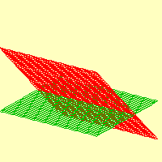

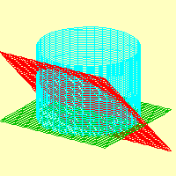
例8
所围成的空间立体的表面.

Slide 42
例8
所围成的空间立体的表面.
解
投影域
对称性

Slide 43
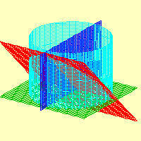
将投影域选在
xOz面上
注
分成左、右两片
(左右两片投影相同)
对称性
所以

Slide 44
例9 计算
其中Σ 为锥面
被柱面x²+y²=2ax所截得的部分.
解: Σ 在xoy面上的投影区域D_{xy}: x²+y²≤2ax.
积分曲面方程:
则
由于积分曲面关于xoz坐标面对称,
故

Slide 45
例10 设平面光滑曲线的方程为
求证此曲线绕
轴旋转一周得到的旋转面的面积为
证 由于上半旋转面的方程为
因此
不妨设
则

Slide 47

三、五类积分的统一表述及其共性
有共同的物理意义
背景
定积分:
直杆构件质量
当
被
积
函
数
非
负
时
二重积分:
平面薄板质量
三重积分:
空间物体质量
第一类曲线积分:
曲线构件质量
第一类曲面积分:
曲面构件质量

Slide 48
这五类积分的共性：
（1）对数量值函数的积分；
（2）数量值函数均定义在有界的几何形体上；
（3）定义积分步骤相同：
分割、近似、求和、取极限；
（4）均为黎曼和的极限.
因此可以给出上述五种积分定义的统一表述式.

Slide 49
定义11.4
平面闭区域、空间闭区域、曲线段或曲面)，
在I 上有定义并且有界的数量值函数。将 I 任意划分为
n 个“子块”：
几何形体的直径可统一定义为该几何形体中两点之间
距离的最大值).
作乘积
并作黎曼和

Slide 50
即极限值与I
则称此极限为函数
被积函数
积分区域
被积表达式
当被积函数为密度函数时, 五种积分表示几何形体I的质量.

Slide 51
I是闭区间[a, b]→
被积函数为常数
→[a, b]的长度
I是平面闭区域D→
→D的面积
I是空间闭区域Ω→
→Ω的体积
1
时的几何含义
I是曲线 Γ →
→Γ的弧长
I是曲线 Σ →
→Σ的面积

Slide 52
内容小结
1. 定义:
2. 计算:
则
注意：利用球面坐标、柱面坐标、对称性、重心公式
简化计算的技巧.

